Slide 1
SAT算法的应用
---着色问题

Slide 2
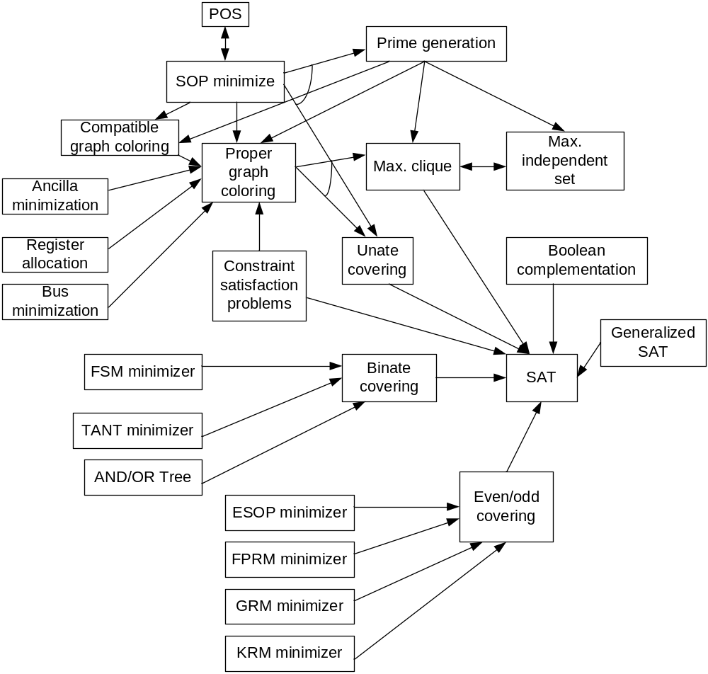
Tens of hundreds of important problems can be converted to SAT
The reductions of basic CAD and Quantum CAD problems.
It should be obvious to the reader familiar with Garey and Johnson seminal book that there are hundreds of practical problems efficiently reducible to same problems from this graph.

Slide 3
布尔逻辑函数
逻辑函数的定义
(1) 逻辑变量和逻辑函数的取值只有0和1。
(2) 函数和变量之间的关系由“ 与、或、非 ”三种基本运算决定。
设某一逻辑电路的输入为A1A2……An，输出函数为F，当A1A2……An的值确定之后，F的值就唯一的确定了。称F为A1A2……An的逻辑函数。记为：
F＝f(A1A2……An)。

Slide 4
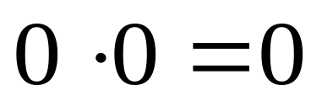
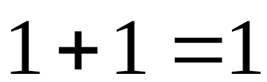
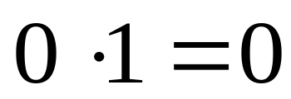
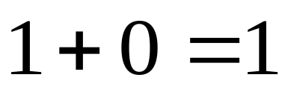
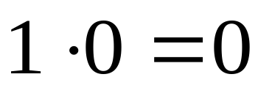
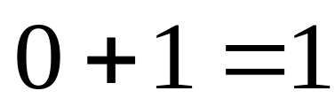
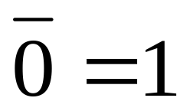
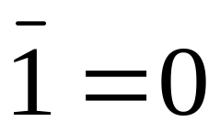
逻辑代数的基本定理
一、公理

Slide 5
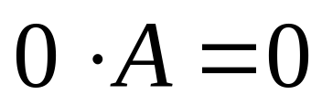
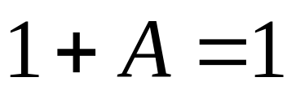
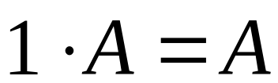
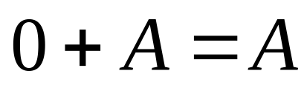
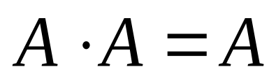
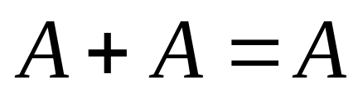
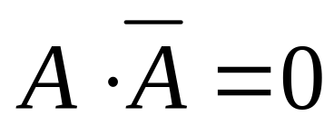
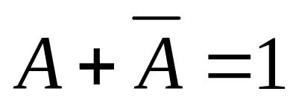
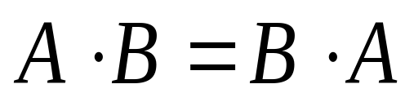
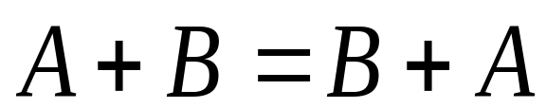
二、公式(可由公理推出)
三、交换律

Slide 6
四、结合律
A(BC)=(AB)C
A+(B+C)=(A+B)+C
五、分配律
A(B+C)=AB+AC
A+BC=(A+B)·(A+C) 加法的分配律
证:右式=AA+AC+AB+BC=A+AC+AB+BC
=A(1+C+B)+BC=A+BC=左式

Slide 7
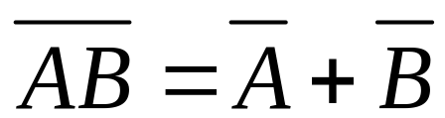
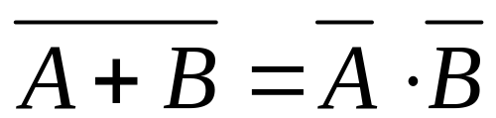
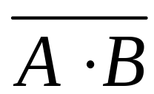


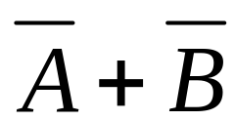
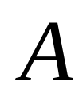
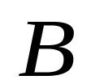
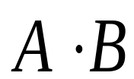
六、摩根律
证：用真值表法证明
0 0 0 1 1 1 1
0 1 0 1 1 0 1
1 0 0 1 0 1 1
1 1 1 0 0 0 0

Slide 8
着色问题
求图G是否可n着色
分析
图G可n着色需满足条件
1、一个顶点必须用一种颜色着色；
2、一个顶点最多用一种颜色；
3、有边相连的两个顶点必须用不同颜色着色.

Slide 9
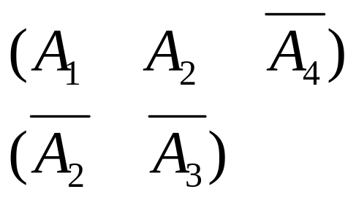
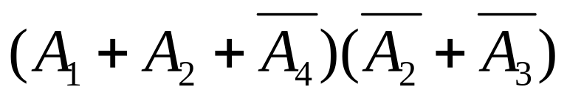
转化
把上述条件转化为CNF格式（或与式）的子句
CNF格式的含义：
例如：
表示：

Slide 10

转化
1.一个顶点必须用一种颜色着色
CNF子句：
(其中，A为G中任意的一个顶点，A_{i}表示顶点A用第i种颜色着色.)

Slide 11





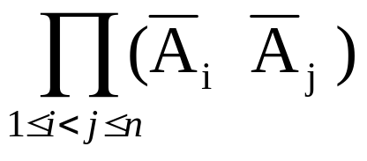
转化
2.一个顶点最多用一种颜色
1)、当A着1色时：
2)、当A着2色时：
…………………………………………………..
n)、当A着n色时：
子句 和 是等价，可看成一个，
故综合上述1)到n)种情况有：

Slide 12



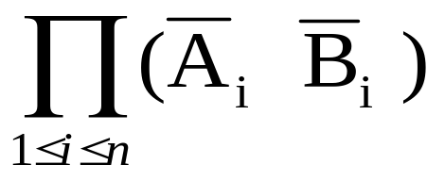
转化
3.有边相连的两个顶点必须用不同颜色着色
设A，B为G中的任意两个相连顶点，则有（由于A，B地位等价，故仅考虑A）
1)、当A着1色时：
2)、当A着2色时：
………………………………
n)、当A着n色时：
综合上述1)到n)种情况有：

Slide 13
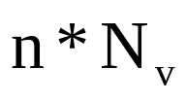
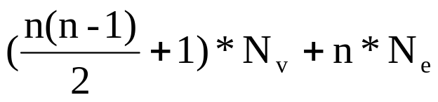
求解
将图G中所有顶点（以及它们之间的边连接关系）按上述方式转化为CNF格式的句子，图G是否可n着色问题就转化为一个SAT问题.再用SAT软件求解即可.
从上面的转化方法中， 转化后需要 个变量，共生成 个CNF子句.
(其中N_{v}为图G的顶点数，N_{e}为图G的边数，n为着色颜色数.)

Slide 14
实例
例1：如图一所示，判别图G1是否可4着色，并给出它的一个着色方案
A
D
E
C
B
图一 G1

Slide 15
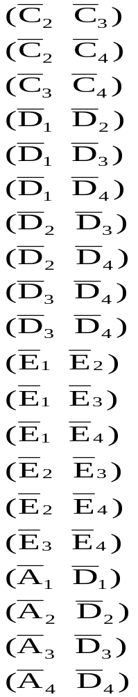
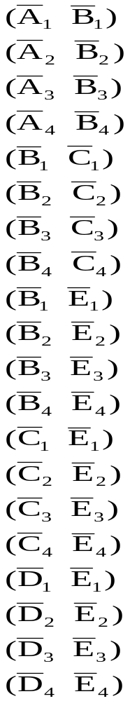
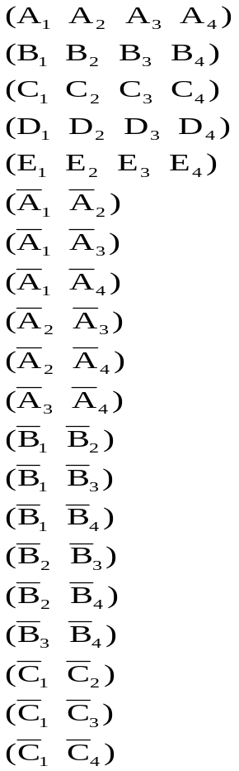
实例
CNF子句

Slide 16
实例
求解结果
所得ＣＮＦ句子：可满足.
可行赋值：
A₁=1,A₂=0,A₃=0,A₄=0,
B₁=0,B₂=0,B₃=0,B₄=1,
C₁=0,C₂=0,C₃=1,C₄=0,
D₁=0,D₂=0,D₃=0,D₄=1,
E₁=0,E₂=1,E₃=0,E₄=0

Slide 17
实例
G1的一种着色方案（如图二所示）
A1
D4
E2
C3
B4
图二 G1着色方案

Slide 18
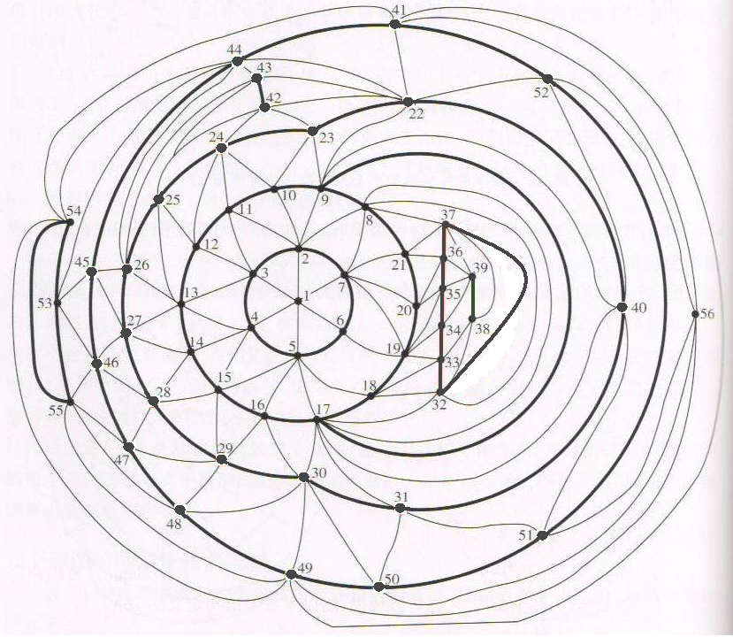
实例
例2：如图三所示，判别图G2是否可4着色，并给出它的一个着色方案．

Slide 19
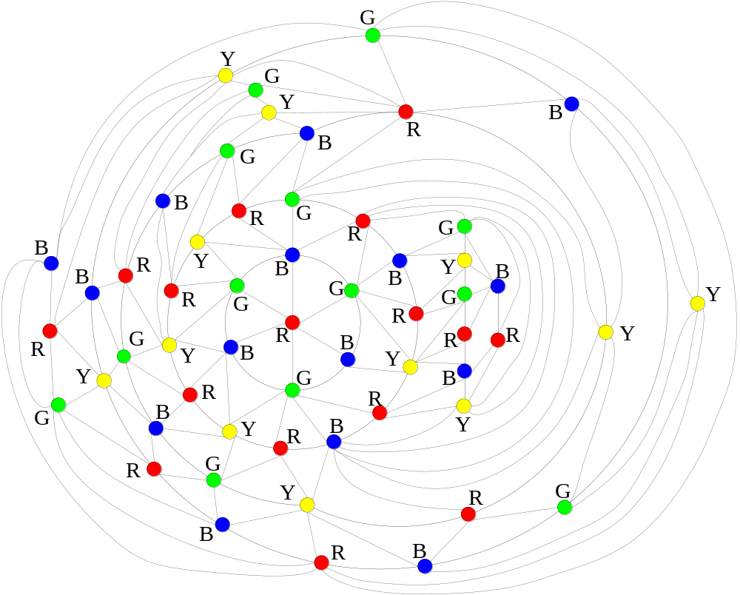
实例
G２的一种着色方案

